Slide 1
Управление качеством проекта
Эмиль Хуснетдинов
SmartHead. Казань, Россия

Slide 2




О себе и компании
3 года в тестировании
Обеспечение и контроль качества в SmartHead
Digital production, 32 человека
emil@smarthead.ru
emil.itsec

Slide 3


Что будет
Управление качеством на примерах
Плюсы и минусы подхода
Результаты в моей компании
Применимость для разных методологий

Slide 4
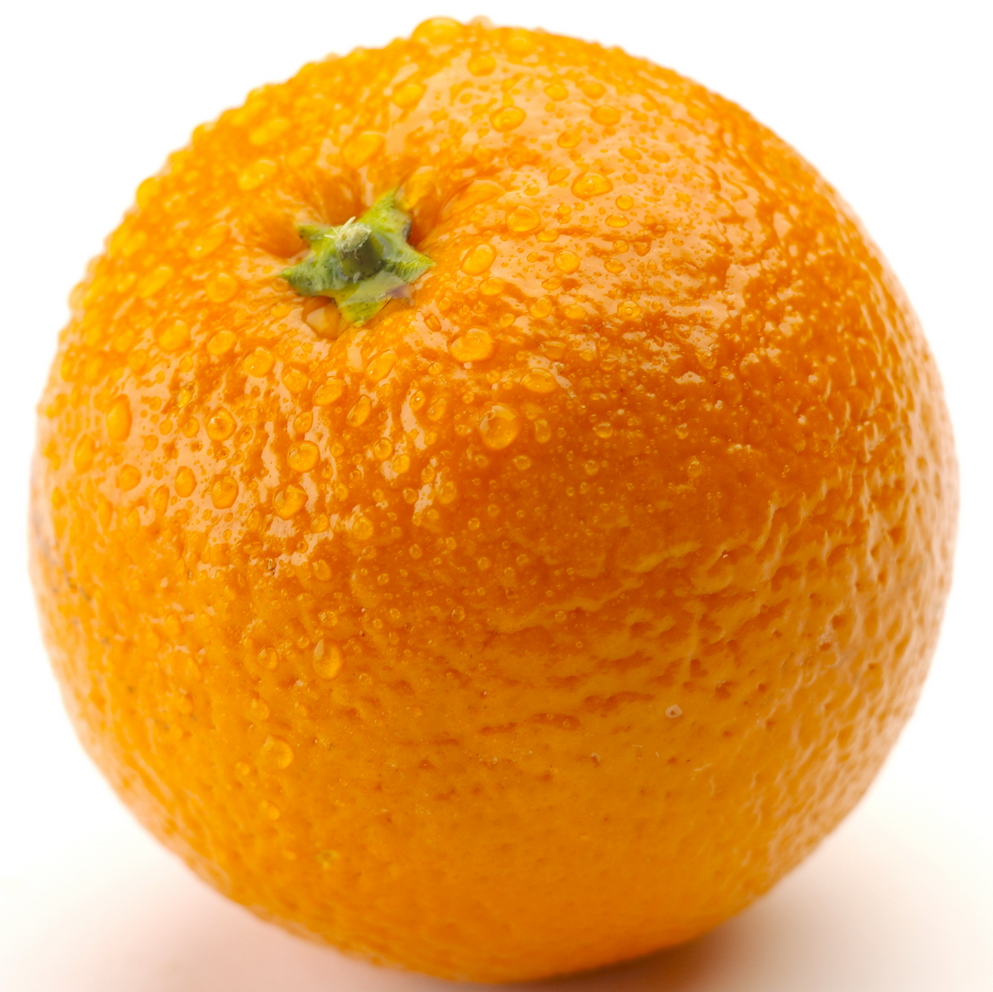
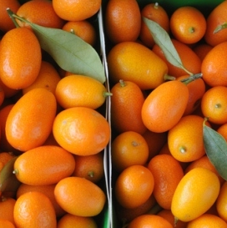
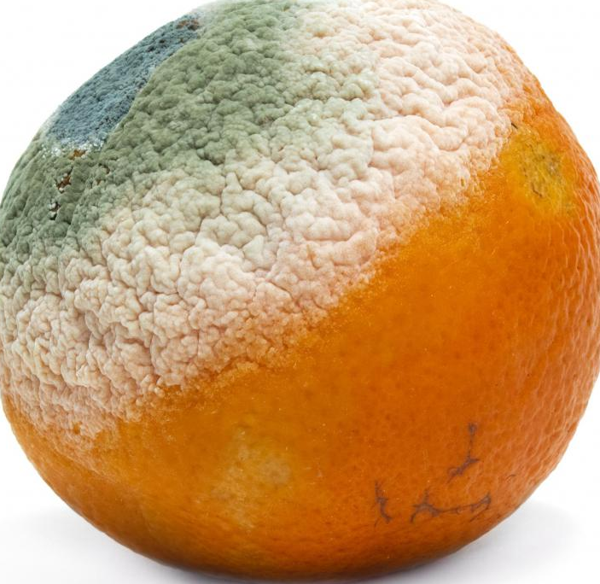
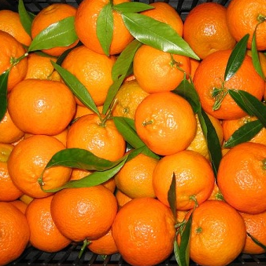
Качество и сорт

Slide 5

Перейти от управления качеством продукта к управлению качеством проекта
проект
продукт
Управление качеством продукта
Управление качеством проекта

Slide 6
Требования к проекту
Бизнес-требования
Требования заинтересованных сторон
Требования к продукту
Требования к процессам проекта
Требования к качеству (критерий)
…

Slide 7
Управление качеством
Планирование управления качеством
Контроль качества
Обеспечение качества

Slide 8
Планирование
Определить требования и стандарты качества
Принять меры, обеспечивающие
выполнение стандартов

Slide 9
Инструменты планирования
Эксперименты
Совещания и мозговые штурмы
Сравнительный анализ затрат-выгод
Стоимость качества

Slide 10
Стоимость качества
Стоимость соответствия
Документирование процессов
Обучение
Аудиты
Тестирование
Инспекции
Стоимость несоответствия
Доработка (багфикс)
Отходы (прототипы, рефакторинг)
Репутационные издержки
Поддержка пользователей

Slide 11
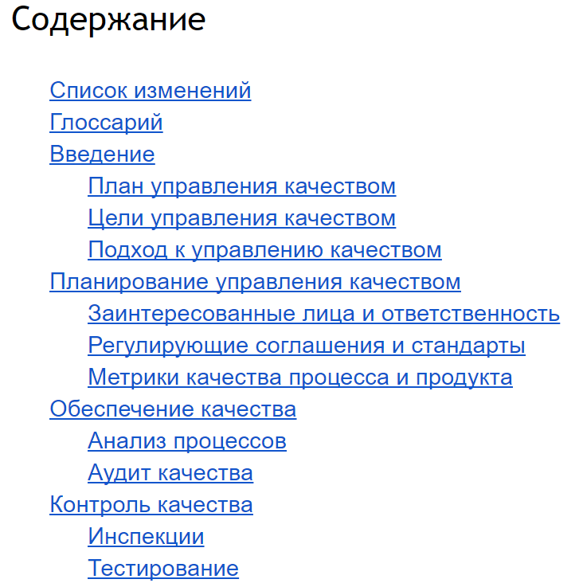
План управления качеством –договоренность
Устная или письменная

Slide 12
Обеспечение
Плановые систематические меры
Инструменты
  Аудит
  Анализ процессов

Slide 13
Аудит проведения ретроспектив
Событие назначено в календаре, приглашены участники
Переговорка забронирована
Для участников назначены задачи для учета времени
Назначена задача на покупку торта ☺
По результатам ретроспективы назначены задачи
Выводы зафиксированы в базе знаний компании
На сервер выложены материалы и видеозапись ретроспективы

Slide 14
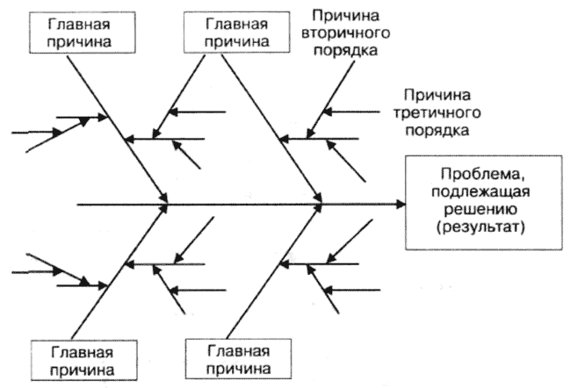
Анализ процессов
Диаграмма Исикавы (FishBone)

Slide 15
Контроль
Мониторить результаты для определения их соответствия стандартам и требованиям
Инструменты контроля
  Тестирование
  Инспекции

Slide 16
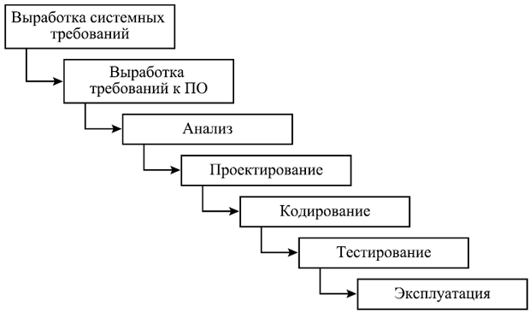
Тестирование

Slide 17
Инспекция
Инспекция требований, архитектуры,
тех. документации, кода, тестовых сценариев и т.д.

Slide 18
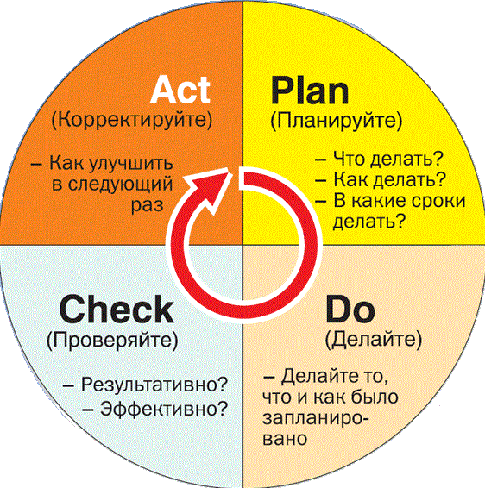
Управление качеством – постоянный процесс

Slide 19
Плюсы подхода из книжки
Уменьшение числа доработок
Увеличение производительности
Уменьшение затрат
Измеримость процесса

Slide 20
Минусы подхода
Может стать формальностью
Можно заиграться с качеством и забыть о сорте
Стандарты громоздкие и запутанные
Длительное получение результата
Скептическое отношение со стороны команды

Slide 21
Чего удалось достичь
Больше года использования подхода
Появилась база знаний
Новые сотрудники адаптируются быстрее
Коммуникация занимает меньше времени
Договоренности достигаются совместно
Никто не считал рост производительности ☹

Slide 22
Спасибо!
emil@smarthead.ru
emil.itsec

